Slide 1
Retenir une frise chronologique
Exemple : la frise chronologique des dates apprises durant l’année de 4ème!
(pour apprécier pleinement ce document, il vaut mieux avoir d’abord lu le Powerpoint intitulé « outils méthodologiques »)

Slide 3
Alors, cette frise, vous la trouvez comment?
Honnêtement, cette fiche est plutôt bien fichue!
Elle est propre, nette, claire, bien écrite mais… si j’essaye de la retenir de la sorte par cœur pour le brevet, je risque fort d’être déçu!
Pourquoi?
Car en essayant de retenir des mots (que je n’associe jamais à des images), je risque de ne faire que de l’auditif… (me la répéter plein de fois pour me donner l’illusion qu’elle finira par rentrer dans ma tête!) et du digital… soit tout ce qu’il ne faut pas faire si on souhaite retenir durablement et efficacement ce genre de leçon!

Slide 4
Il faut faire quoi alors?
Je m’assure, avant de retenir, que j’ai d’abord bien compris, chacune de ces dates! Après cela, je la mémorise. Ensuite, après l’avoir mémorisée, j’aurai à cœur de réfléchir sur ce que cette date peut signifier vraiment. Je m’exprimerai alors dessus (à l’oral et/ou à l’écrit), histoire que cette date ne reste pas emprisonnée dans ma tête… et je la transférerai par la suite (en m’imaginant réutiliser cette date dans différents contextes futurs, comme lors d’un contrôle par exemple!).
J’utilise mon canal de prédilection (visuel, auditif ou kinesthésique) pour faire venir les infos que j’ai retenues et comprises.

Slide 5
3) Je passe par tous les canaux pour voir, entendre et ressentir ces informations… histoire de diversifier mes façons de comprendre et apprendre… et histoire, surtout, d’enrichir et nuancer ce que je vais mémoriser!
4) Avant de mémoriser, je m’assure que l’image auquel j’ai associé cette date ne soit pas simplement digitale… mais analogique!

Slide 6
Un exemple????
Prenons la première date à savoir par cœur de cette frise : Le consulat et l’empire (1799-1815)
1) Comprendre : à quoi ça sert ce truc? Ca sert, entre autres, à savoir que la France n’a pas forcément toujours été une République après la Révolution! Créer une république en souhaitant le partage des tâches et des pouvoirs est difficile et un travail de tous les instants, comme le prouve justement le Consulat, ce fameux régime politique français issu d’un coup d'État qui a renversé le régime précédent. Le régime devient dès lors un régime politique autoritaire dirigé en réalité par le seul Premier consul Napoléon Bonaparte qui deviendra consul à vie en 1802. Le Consulat a duré jusqu'au 18 mai 1804, date de la fin de la Première République française et de la proclamation du Premier Empire. Ca veut dire que la France, jusqu’en 1815, n’était plus une république (avec des politiciens directement élus par le peuple), mais un empire (dirigé par un seul empereur, Napoléon lui-même!

Slide 7
Phase n°2…
Mémoriser : ok, j’ai compris… mais quelle image puis-je me faire avec une explication pareille? Celle ci-dessous, vous semble-t-elle bonne?

Slide 8
Non! Cette image-là n’est pas bonne!
Pourquoi?
Car la représentation que je me suis faite n’est pas une image… mais simplement une suite de lettres/de mots!
J’ai donc fait ici une image digitale (et non, analogique)!
L’expérience montre qu’on ne peut pas retenir à long terme en digital. Il va alors falloir trouver une (ou des) image(s) analogique(s) pour pouvoir se représenter (et donc mémoriser!) cette période que fut le Consulat et l’empire!

Slide 9
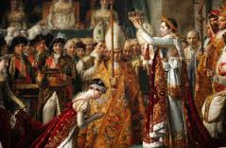
Un exemple?

Slide 10
Mais le top reste encore une image analogique… avec laquelle on pourra mettre des sous-titres digitaux!

Slide 11
Des pièges à éviter?
Parfois, (je dis bien « parfois », pas tout le temps!), l’image que l’on s’était faite ne reste pas dans notre mémoire comme on l’avait tant espéré… pourquoi? Plusieurs explications sont possibles!
1) l’image que tu t’es faite n’était pas bonne (trop impersonnelle, trop digitale, mal dessinée, mal cadrée, mal éclairée etc.)! La meilleure image restera toujours la tienne, pas celle du prof, ni du voisin… la tienne! Alors ajuste-là, photoshope-là, affine-là comme le ferait un photographe ou un cinéaste!
2) l’image que tu t’es faite n’était pas bonne car tu la voyais en dissocié… et non en associée (ça veut dire, par exemple, que tu vois le prof en train de te dire l’image… mais tu ne vois pas l’image elle-même)!
3) ton image était bonne mais trop figée, trop fixe! (parfois, plutôt que de se représenter une photo fixe, il faut se représenter une image mouvante, comme un mini court-métrage)
4) ton image était bonne mais il lui manquait d’autres canaux (un film muet, c’est sympa… un filme sonore, c’est mieux! Aussi, plutôt que d’avoir juste une image, peut-être peux-tu juste lui mettre quelques sous-titres… Peut-être même peux-tu être vraiment à l’intérieur de cette image en ressentant vraiment ce qu’elle impliquait pour les personnages qui y sont à l’intérieur?) (*1)
(*1) Rappelez-vous notre 1er Powerpoint! Pour bien mémoriser, il faudra au final faire du VR (visuel remémoré) puis du K (kinesthésique!)

Slide 12
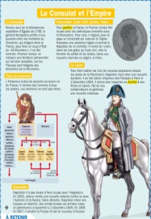
Notre frise, pour commencer, ressemblera donc plus à ça!

Slide 13
Et ensuite, je fais quoi?
Après la phase de compréhension, de mémorisation… arrive enfin la phase de réflexion! Dans notre cas, pour vérifier que le cours a bien été assimilé, il s’agira donc, par exemple, de se poser les questions suivantes :
- suis-je capable de faire des liens entre le consulat et l’empire dans l’histoire de France avec une même période qu’aurait connue un autre pays/une autre civilisation, une autre époque? (Oui! Jules César, par exemple, à plusieurs égards, peut se comparer à Napoléon. Comme lui, il voulait que Rome devienne un empire, gouverné par lui seul…)
On le voit, passer en mode réflexion, en plus de m’aider à vérifier que j’ai bien compris, m’aide à faire des liens. Je donne encore plus de sens à ce que j’apprends… car je l’élargis à mon passé, au futur et, parfois, à d’autres matières!

Slide 14
Avant-dernière étape!
C’est l’étape qu’il ne faut pas louper!
Pourquoi? Car l’étape d’expression sera celle qui permettra à l’élève de ne pas garder le savoir dans sa tête! Combien de fois, effectivement, entend-on des élèves déçus de leur note alors qu’ils avaient vraiment appris?
Ils avaient en fait compris, mémorisé, peut-être même réfléchi à la chose… mais ils ne l’avait jamais (ou si peu) oralisée et/ou écrite!
S’exprimer, c’est ce qui obligera l’élève à vérifier qu’il sait dire clairement ce qu’il a appris!

Slide 15
CQFD (n°1)

Slide 16
CQFD (n°2)

Slide 17
Comment faire pour donner raison à notre cher Albert?
L’expérience a montré que pour dire/écrire clairement quelque chose, on devait être capable de le dire de 3 façon :
En langage familier
En langage courant
En langage soutenu
Obliger l’élève à s’exprimer en passant par ses trois strates va lui faire comprendre l’importance de dire avec des mots simples (et compréhensibles par tous) une notion peut-être ardue au départ!
Cela va aussi lui permettre d’éviter bien des déconvenues en compartimentant bien ces trois niveaux de langue (on peut parler en familier avec ses amis, histoire de vérifier entre nous qu’on a bien compris, mémorisé et réfléchi… mais on ne parle qu’en langage soutenu avec le professeur… en utilisant bien les mots-clés appris en cours!

Slide 18
Un exemple?
Le consulat et l’empire…
En familier : Ouais, bon, en gros… Napoléon, il a envoyé baladé le régime précédent avec tout plein de chefs qui se crêpaient le chignon et qui n’étaient jamais d’accord (bonjour le bazar!)! Il l’a remplacé par le Consulat pour montrer que c’était le seul chef! Ca duré jusqu’en 1804… et vu que personne ne ramenait sa fraise et que ses premières décisions politiques ont plutôt été heureuses, il s’est dit : « quitte à être le seul chef, autant que je le sois carrément à fond! Et si je créais un Empire où je m’autoproclamerai empereur? » Il a donc fait tout ça… et ça a duré jusqu’en 1815! Talentueux le gars quand même!
En courant : le Consulat, est un régime politique français issu d’un coup d'État qui a renversé le régime précédent. Le régime devient alors un régime politique autoritaire avec Napoléon Bonaparte pour seul chef ! Le Consulat a duré jusqu'au 18 mai 1804, fin de la Première République française. Ensuite, finie la république… nous aurons affaire à un Empire. .. Jusqu’en 1815!
En soutenu : le Consulat est un régime politique français issu d’un coup d'État qui a renversé le régime précédent. Le régime devient dès lors un régime politique autoritaire dirigé en réalité par le seul Premier consul Napoléon Bonaparte qui deviendra consul à vie en 1802. Le Consulat a duré jusqu'au 18 mai 1804, date de la fin de la Première République française et de la proclamation du Premier Empire qui se terminera en 1815, date de la chute de Napoléon.

Slide 19
Et pour finir…
Pour être sûr et certain de garder très longtemps tout cela (on le garde parfois à vie!), il conviendra dès lors de transférer l’information!
Ca veut dire quoi?
Transférer, cela signifie, créer une ligne du temps et se représenter dans le futur plusieurs point où l’on se voit/s’entend (re)dire cette information nouvellement apprise…
Intérêt de cette approche? En transférant, vous permettez à votre cerveau de garder l’information car celui-ci « sait » désormais que ce que vous avez stocké devra être, tôt ou tard, réactivé! Magique, non?

Slide 20
Une fois ma leçon terminée, ma frise, elle ressemblera à quoi alors?
A votre avis???

Slide 21
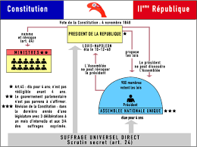
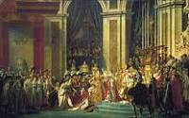
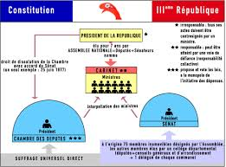
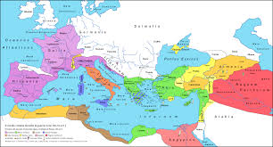
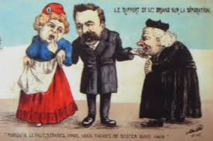
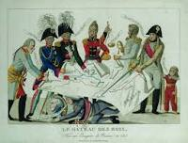
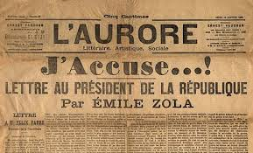
Notre frise, pour commencer, ressemblera donc plus à ça!

Slide 22
C’est mieux non?
N’oubliez pas que la version numérique de cette frise chronologique est toute petite pour les besoins de la réalisation de ce Powerpoint… Rien ne vous empêche, dans la vraie vie, d’en faire une beaucoup plus grande!
-Pour chaque date : votre image doit faciliter le processus VR-K! (revoir 1er Powerpoint)
Votre image analogique peut se préciser et nuancer ensuite avec du digital!
Votre image, vous pouvez la grossir, mettre en mouvement et lui rajouter des sous-titres!

Slide 23
Imaginez maintenant le calvaire de celles et ceux à qui ont a obligé d’apprendre ces dates… comme ça!
Septembre 1792 : Proclamation de la République
1804 : Napoléon Premier Empereur des Français
1815 : Congrès de Vienne 1815-1848 : Monarchie constitutionnelle en France
1848-1852 : II République
1848 : Suffrage universel et abolition de l'esclavage
1852-1870 : Second empire (Napoléon III)
1870-1940 : IIIème République
1882 : Jules Ferry et l'école gratuite, laïque et obligatoire
1894-1906 : L'Affaire Dreyfus
1905 : Loi de séparation des Eglises et de l'Etat

Slide 24
Avec un cours comme ça…
Nous incitons inconsciemment les élèves à faire de l’auditif (procédés, on l’a vu, peu efficace si on le réduit à cela!).
Nous empêchons les élèves de situer les dates dans le temps en l’absence d’une frise (ce qui aurait pu dès le début activer le processus de mémorisation!).
Nous ne favorisons que très peu la mémoire visuelle pour que l’élève, à terme, puisse se faire des images…

Slide 25
Quelques résistances à prévoir…
Certains vous diront, après ces propositions méthodologiques, qu’ils préfèrent malgré tout garder leurs bonnes vieilles méthodes…
C’est une réaction normale… mais n’oubliez pas que ces méthodes expliquées ici deviennent très vite un réflexe. Si elles peuvent prendre un peu de temps au début, elles vous feront gagner énormément de temps ensuite!
N’oubliez pas, non plus, que ces méthodes de mémorisation visent l’efficacité et le long terme! En les adoptant et personnalisant, vous prenez comme seul risque de vous rappeler toute votre vie la leçon nouvellement apprise! Alors jetez-vous à l’eau et bonne chance! ☺

Slide 26
Merci à tous!

Slide 27
Pour en savoir plus…

